Slide 1
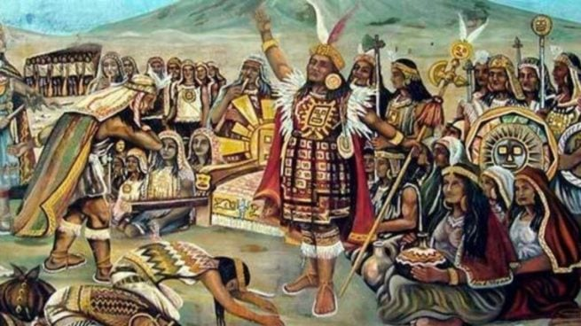
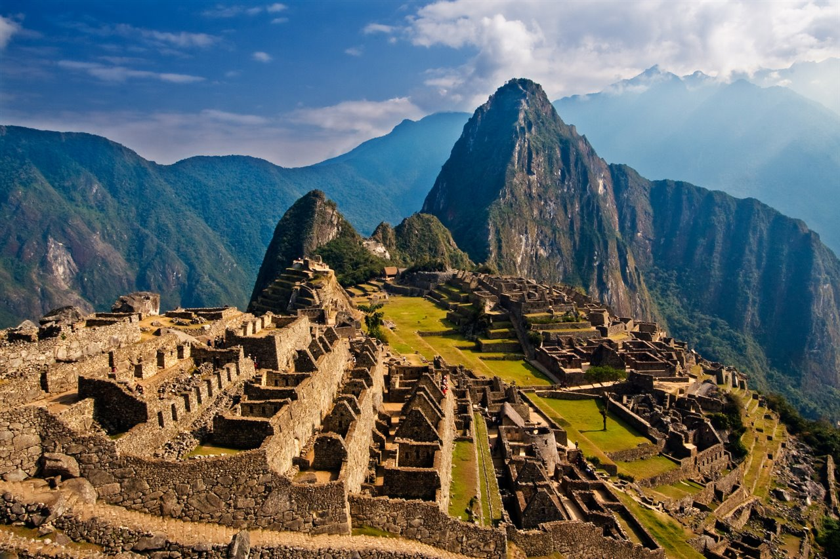
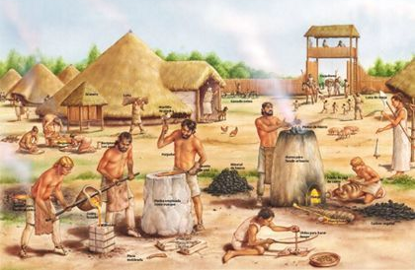
UNIDAD 2: ÉPOCA ABORIGEN E INCA

Slide 2
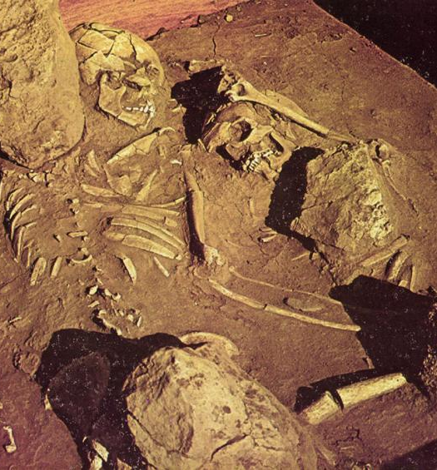
El Ecuador aborigen: los primeros pobladores
Periodo Paleoindio (12 000-4 000 a.C)
Cazadores-recolectores (no dominaban la agricultura)
Herramientas de piedra
Cultura Las Vegas
Los amantes de Sumpa

Slide 3
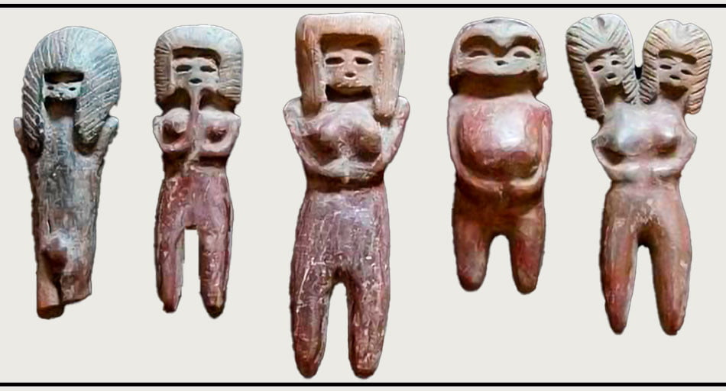
Sociedades agrícolas incipientes
Periodo Arcaico (4 000-1 500 a.C)
Uso primitivo de la agricultura: maíz y ciertas frutas
Inicio de rituales complejos: “funerales” y sacrificios
Organización más compleja de la sociedad
Cultura Valdivia
Culto a la fertilidad femenina

Slide 4
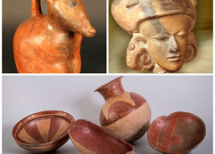
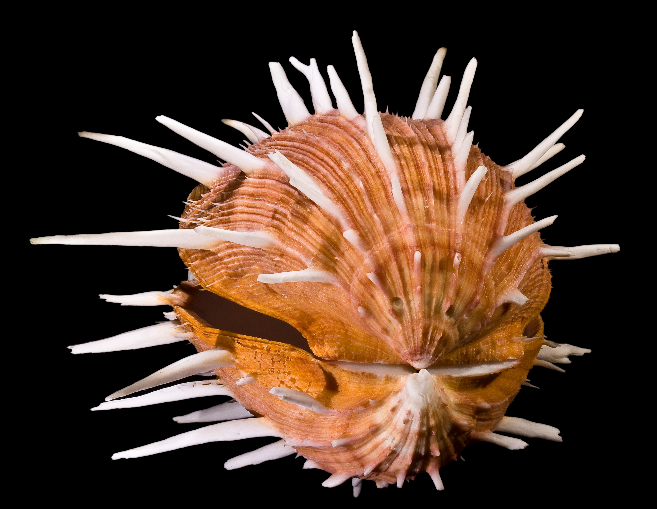
Sociedades agrícolas superiores y supra comunales
Periodo formativo (1 500 a.C-500 d.C)
Agricultura consolidada y pleno desarrollo alfarero
Herramientas complejas
Comercio primitivo (trueque), incluso entre culturas
Concha spondylus (valor para rituales y ornamentos)
Fuerte iconografía religiosa
Culturas Machalilla y Chorrera

Slide 5
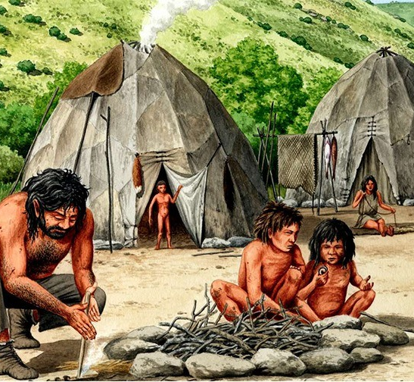
Los primeros pobladores del Ecuador
Llegada hace 12 000 años desde Alaska (por el estrecho de Bering)
https://youtu.be/Q9CsK95hWAA?si=X9ee4D8jRFfNY6r7
Ecosistema propicio a través de la Sierra por el fin de la última glaciación
Herramientas de piedra, principalmente obsidiana, cuarzo y basalto
La Costa fue poblada después; la Amazonía no fue poblada
Organización en tribus
Zonas de principales asentamientos: valles del Ilaló y península de Santa Elena

Slide 6
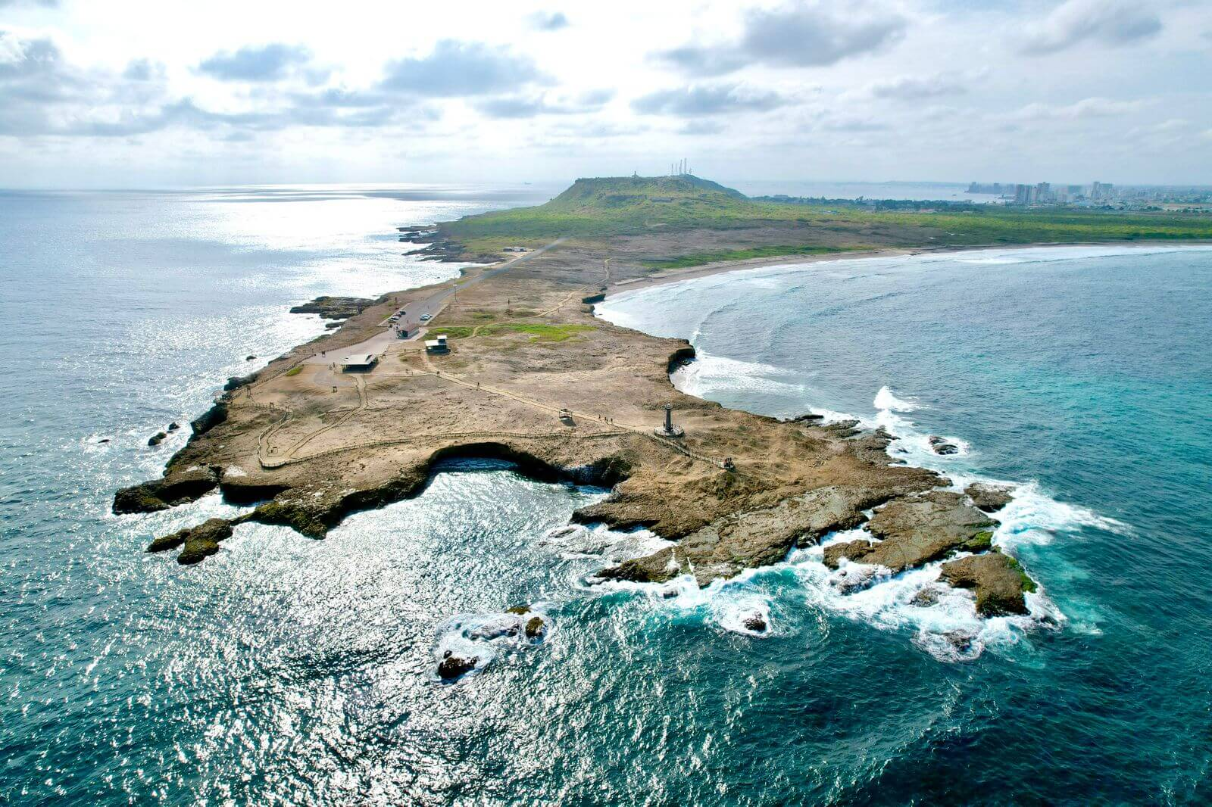
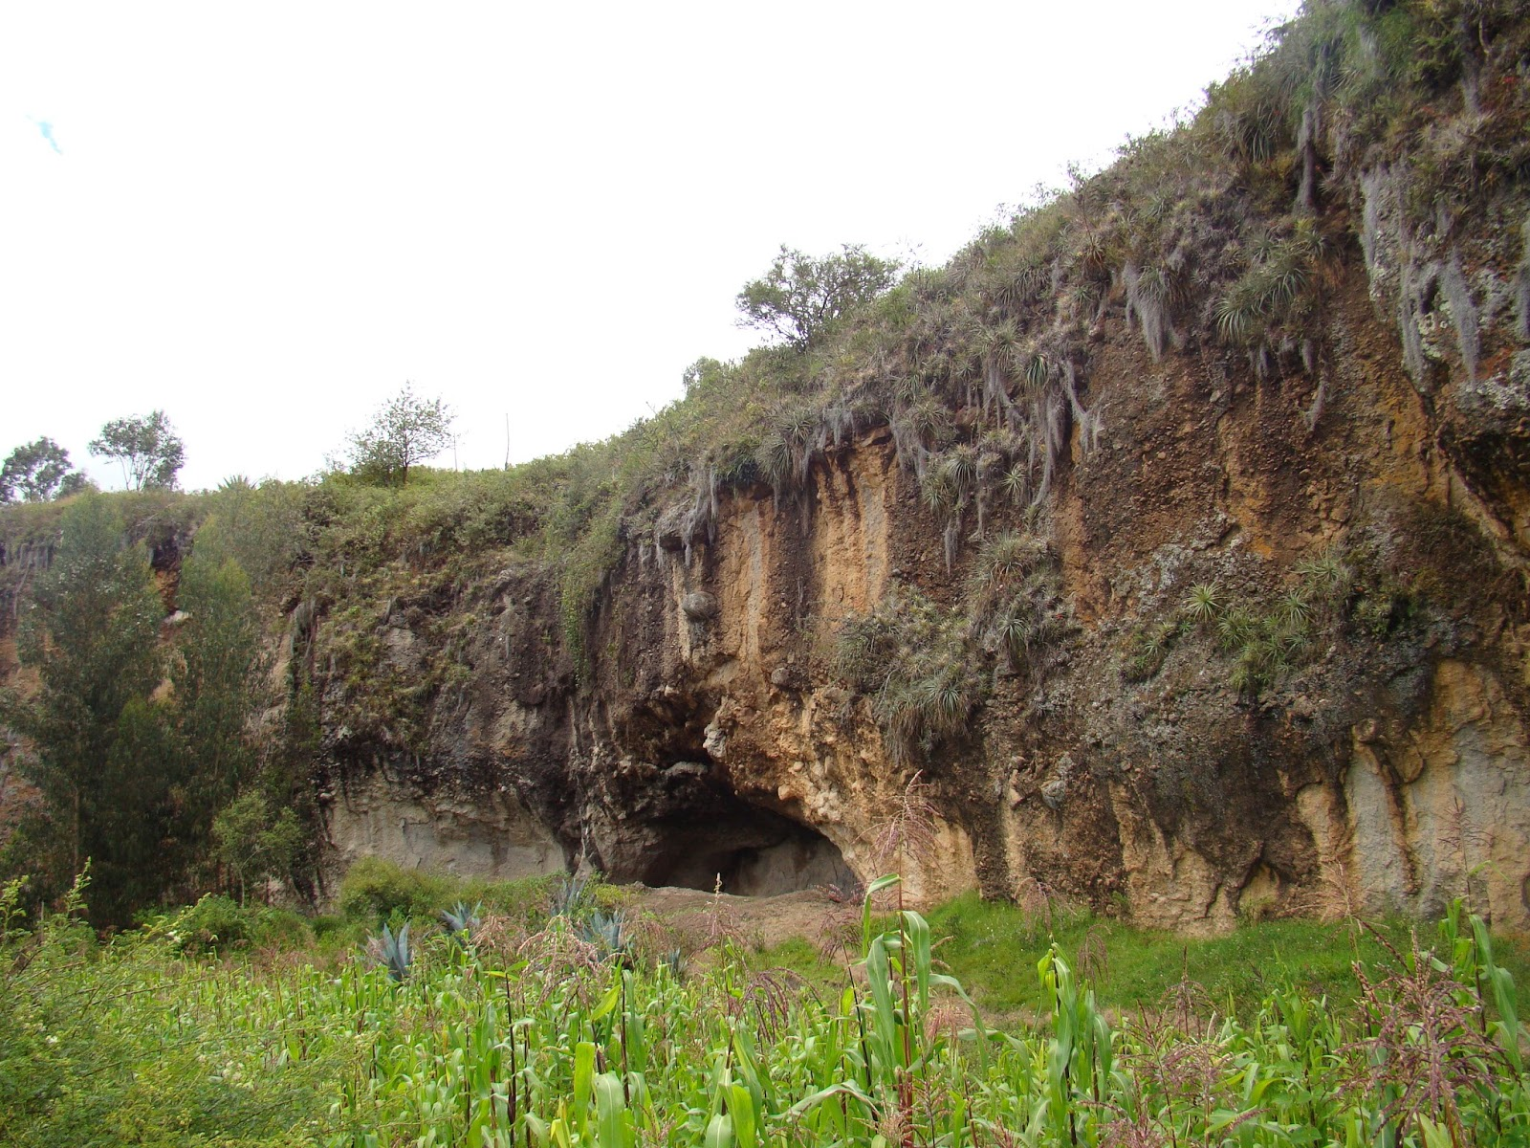
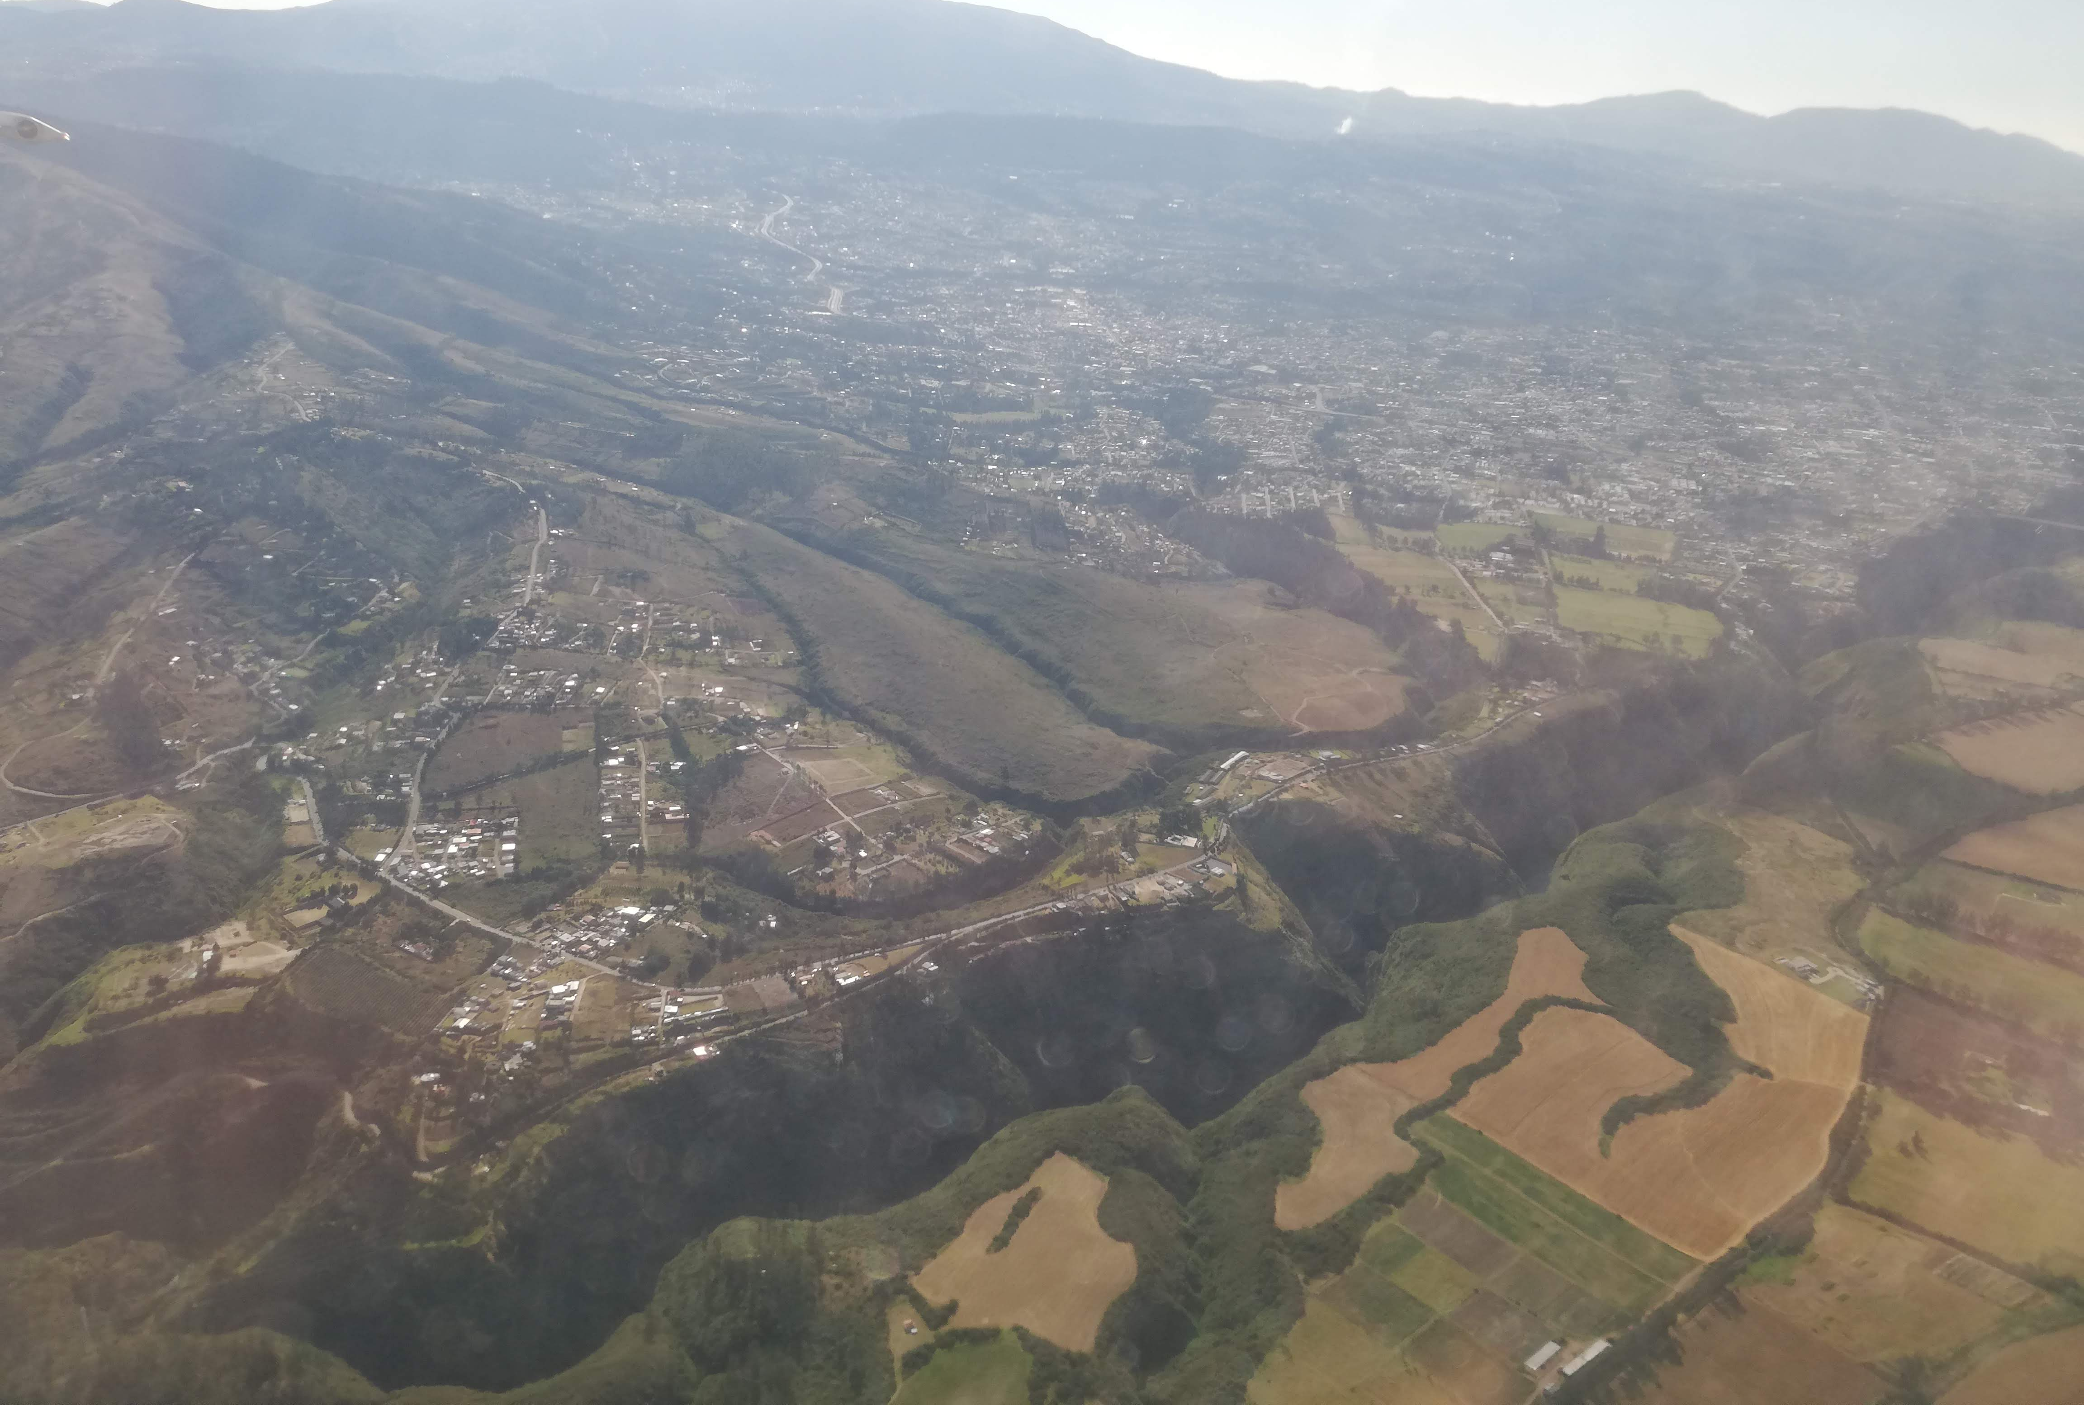

Slide 7
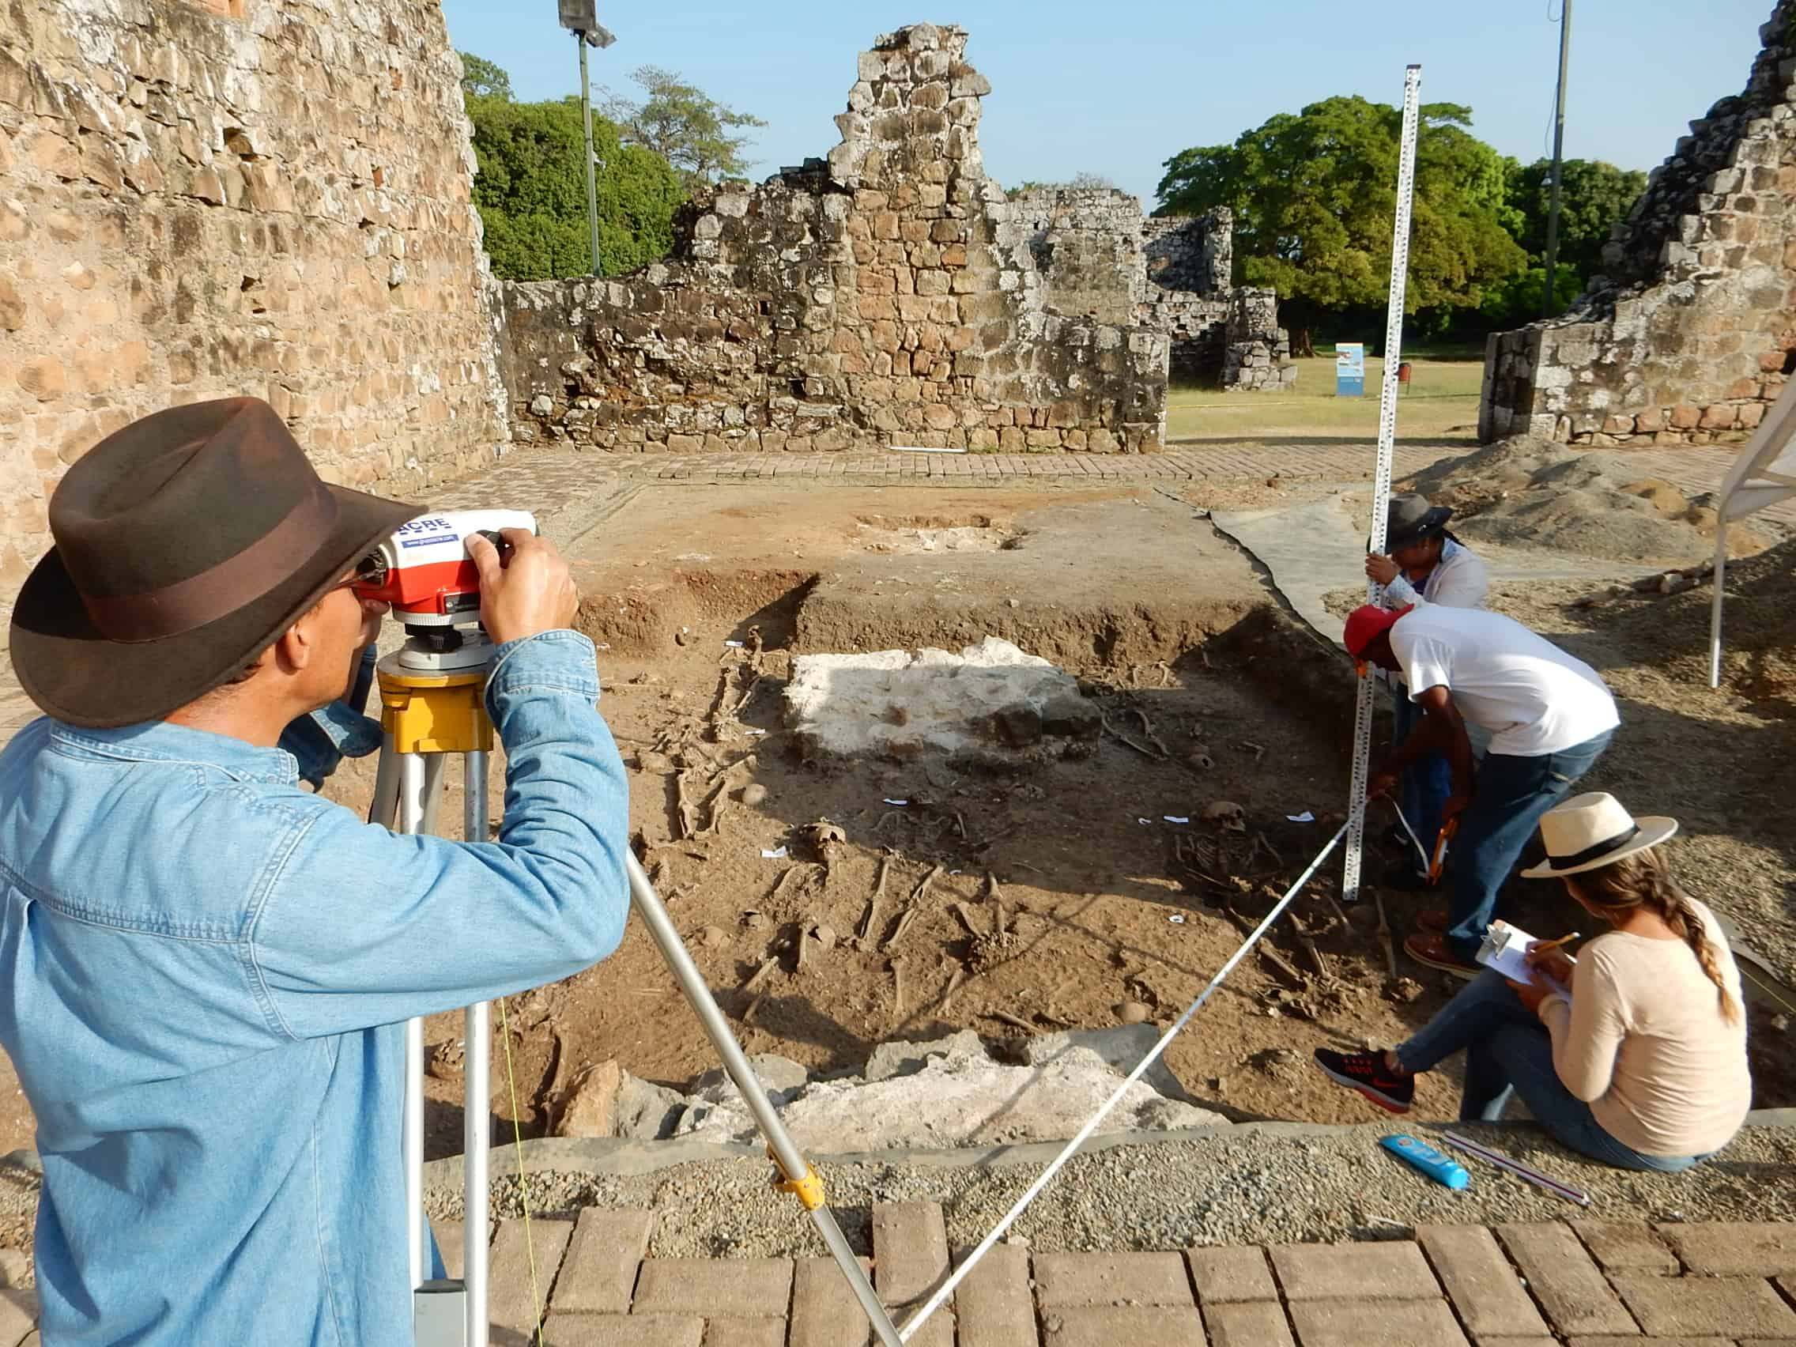
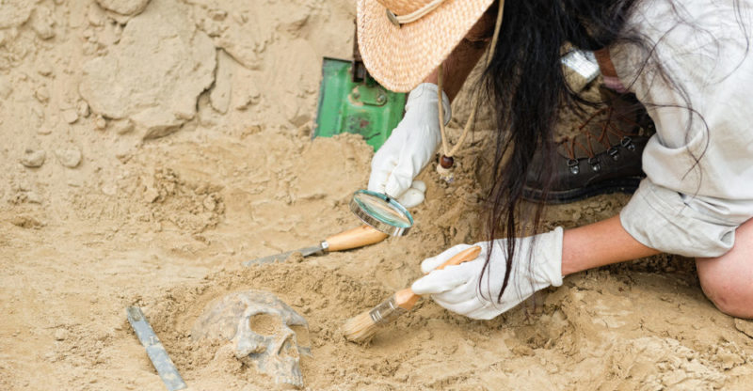
Hallazgos arqueológicos… Cómo sabemos lo que sabemos?
El proceso del arqueólogo: indagación del terreno, excavación, registro de restos, análisis e interpretación.
Cómo establecen la antigüedad de un vestigio? Con la prueba del carbono 14.
https://youtu.be/DwSsqJqqsm4?si=9fGnYiwD8aw5V23G
Diferencia entre arqueólogos y antropólogos

Slide 8
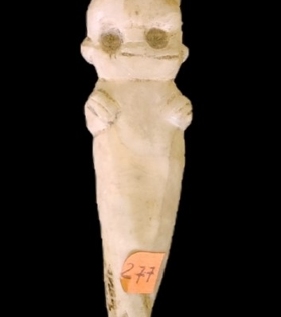
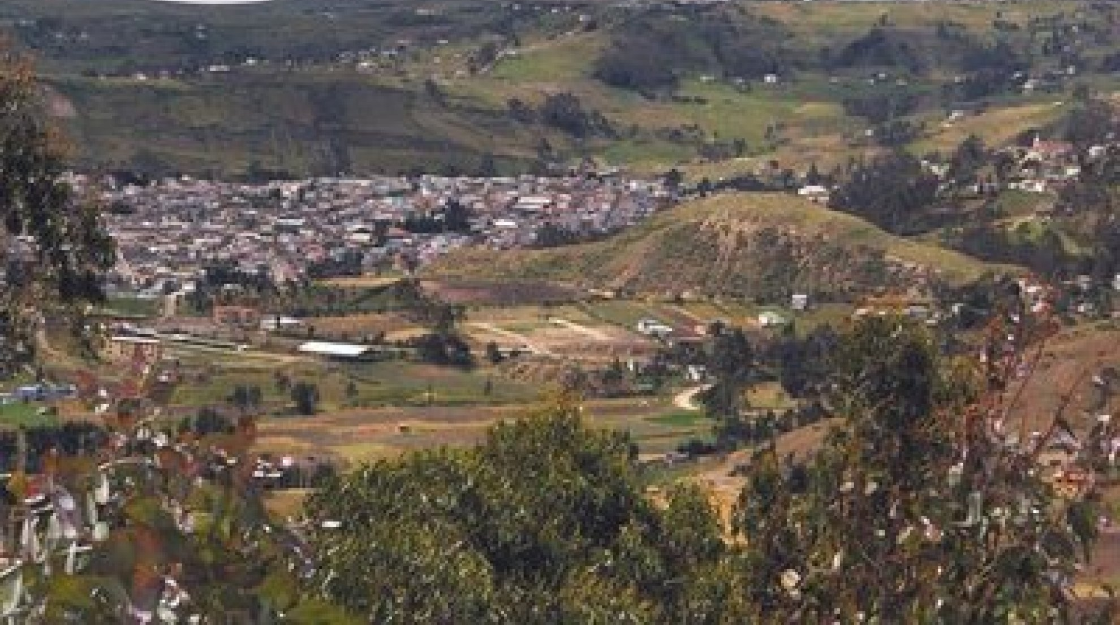
Otros lugares con hallazgos importantes
Cerro Narrío: cultura Chaullubamba
Punín: El hombre de Punín

Slide 9
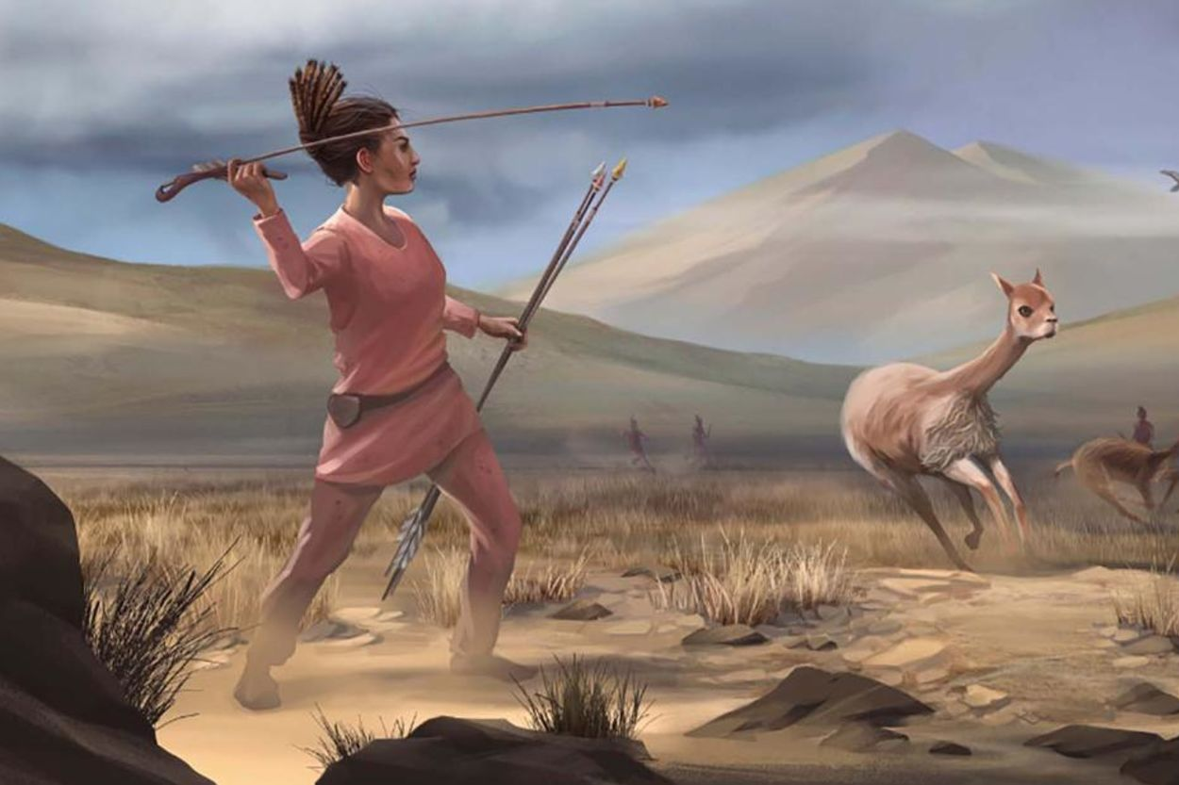
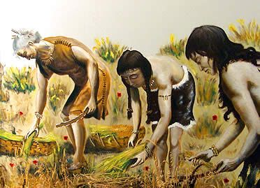
Cazadores-recolectores de la Sierra
Vivían en valles, pero también en alturas como cerros o montañas
Organizados en pequeños grupos nómadas
Dieta basada en animales silvestres como venados o roedores, plantas silvestres y frutas
Aprendieron técnicas para crear cuchillos y puntas de lanza
Evidencia de que las mujeres también cazaban

Slide 10
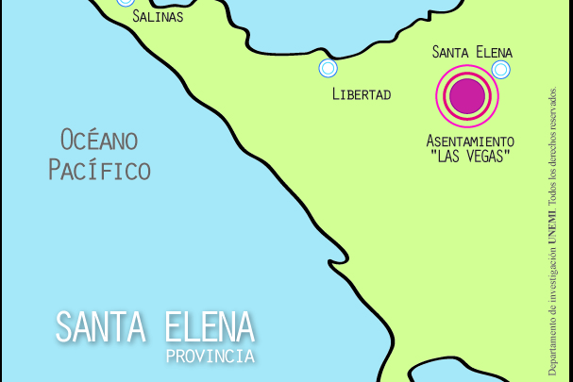
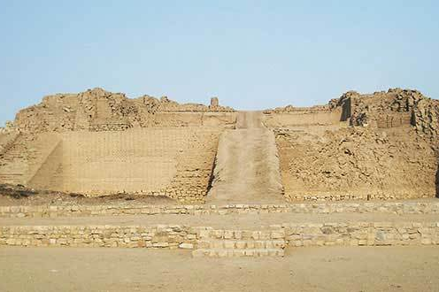
Cazadores-recolectores de la Costa
Asentuados en las riberas, manglares y estuarios
Dieta basada en mariscos, pequeños peces y pequeños animales terrestres como conejos. Hacían pequeñas balsas.
Principal representante: cultura Las Vegas, la más compleja de todas
Inicios de sedentarización (pequeñas aldeas) y cierta organización social
Adoración al mar: formación de pequeños altares para divisarlo

Slide 11
Conclusiones sobre los primeros pobladores
Muy adaptativos ante su entorno
Afortunados de los recursos que tuvieron
Rutinas de vida claves para el futuro: agricultura, desarrollo de la cerámica y el establecimiento de poblados

